Slide 1
Notes:
https://www.qnap.com/zh-tw/utilities#f8_08

Slide 2
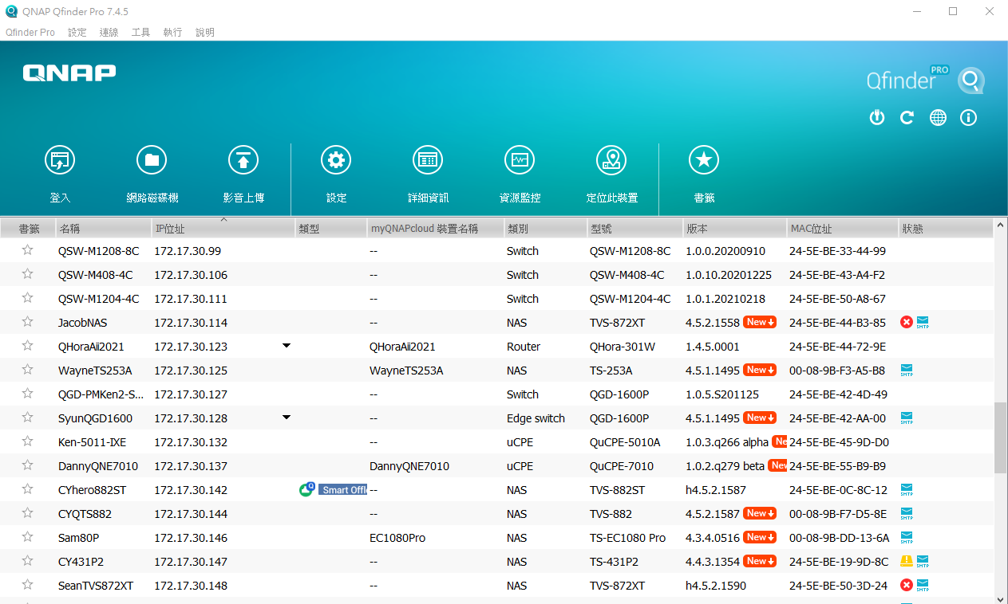
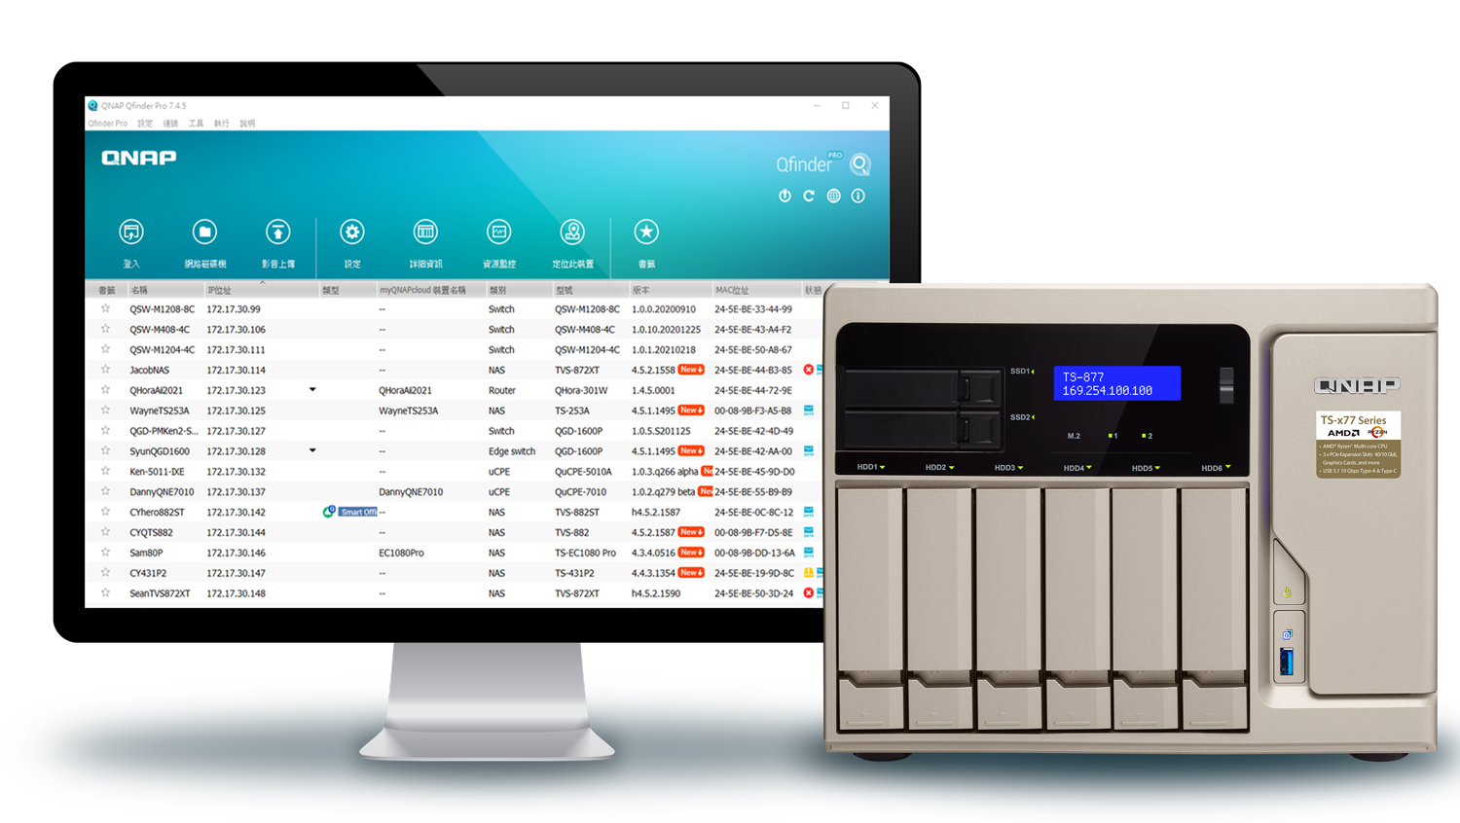
Qfinder Pro 更易找到 NAS，進行連線與設定
更易找到 NAS，進行連線與設定

Slide 3
你知道的Qfinder Pro...
透過Qfinder Pro 連上NAS以進行初始化設定
搜尋並連線同網段下的NAS進行操作

Slide 4
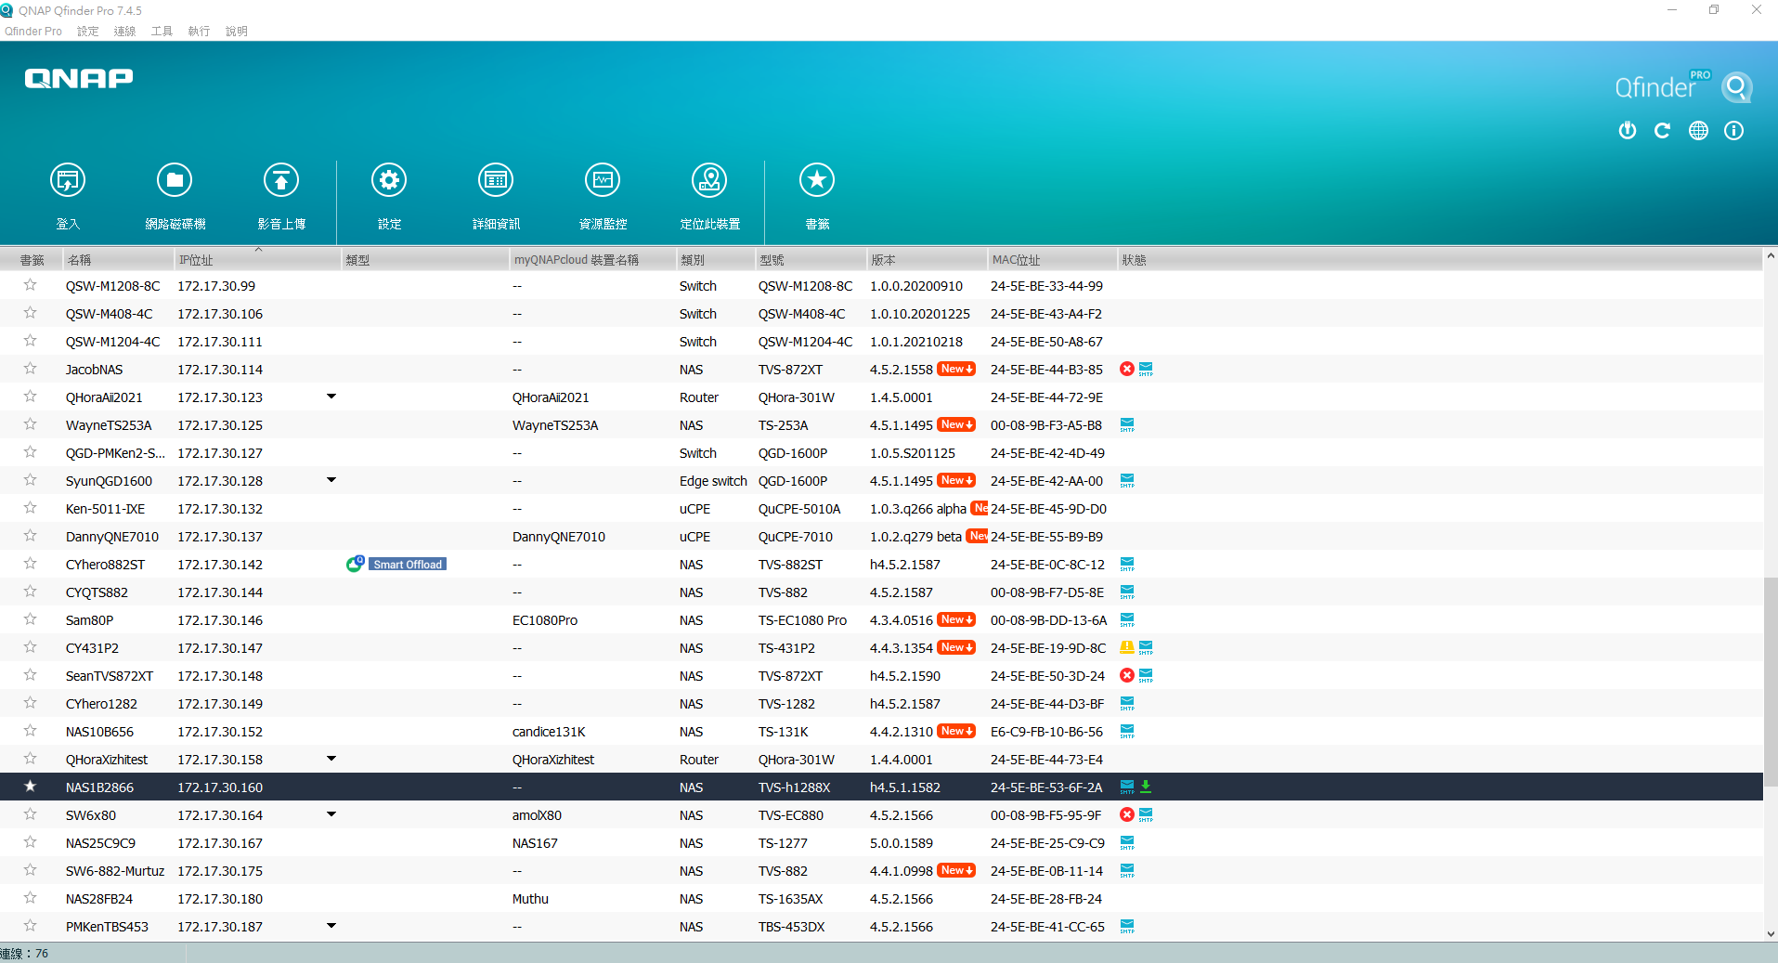
QNAP Qfinder Pro 還提供更多功能
Notes:
放各個功能的icon圖
但別小看Qfinder Pro

Slide 5
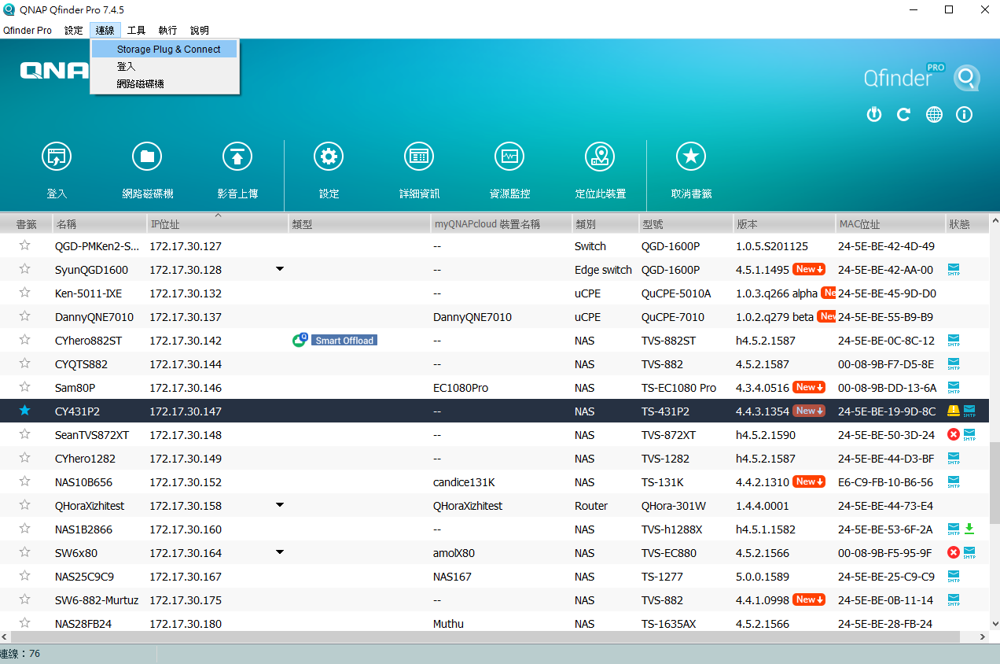
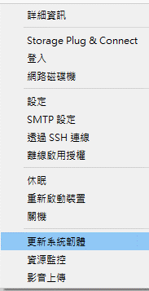
QNAP Qfinder Pro 還提供更多功能
1
掛載資料夾
1
網路喚醒 (Wake on LAN)
2
2
韌體更新
(按下右鍵即可呈現 )
3
3
Notes:
放各個功能的icon圖
但別小看Qfinder Pro

Slide 6
QNAP Qfinder Pro 還提供更多功能
QNAP Qfinder Pro
友牌 Assistant
搜尋及連線
網路磁碟機
遠端喚醒(Wake on LAN)
搜尋及連線
網路硬碟
設定Wake on LAN
印表機裝置
NAS設定
資源監控
更新作業系統
軟體檢查與線上更新
影音上傳
掛載資料夾
提供
更多的服務
魔鬼藏在細節中....
Notes:
照片上傳
影片轉檔設定
資源監控
CPU 使用率
記憶體使用率
區域網路
儲存空間

Slide 7
Qfinder Pro 的獨家絕活
秘技!!

Slide 8
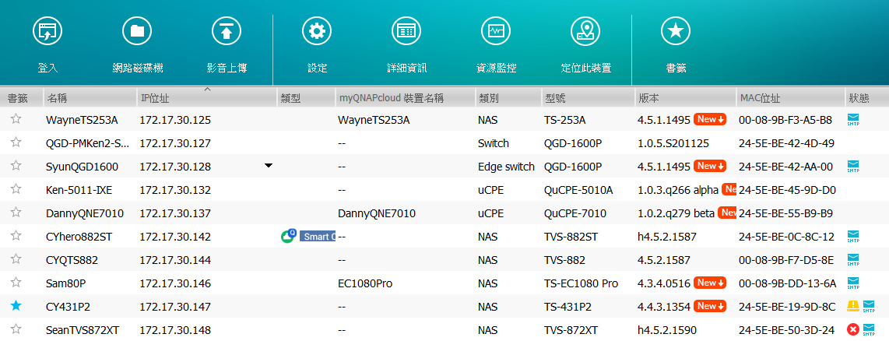
Qfinder Pro 主畫面，NAS資訊一目了然
透過Qfinder Pro主畫面就可以清楚與快速的看到NAS的資訊與狀態，包含：
IP位址
可查詢該NAS的所有可用IP，方便使用者用不同的方式進行連線
基本資訊
狀態
可以快速檢視NAS的狀態
新版韌體可更新
儲存空間達臨界或異常
系統發生嚴重問題
系統尚未初始化
SMTP尚未設置
1
2
3
1
2
3
Notes:
放各個功能的icon圖
但別小看Qfinder Pro

Slide 9
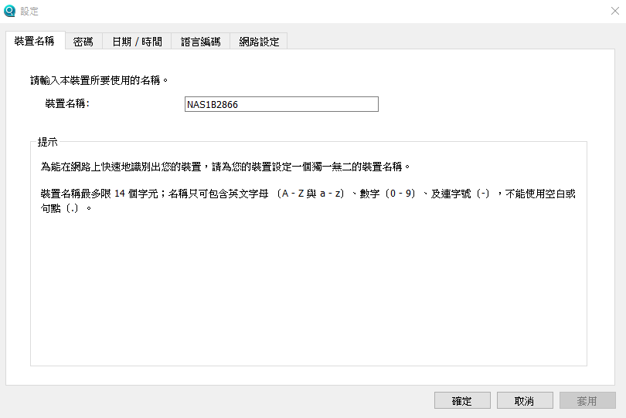
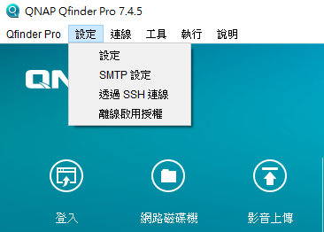
NAS快速設定
可直接於Qfinder Pro中對NAS進行快速設定
一般設定
裝置名稱
密碼
日期 / 時間
語言編碼
網路設定
SMTP設定
透過SSH連線
離線啟用授權

Slide 10
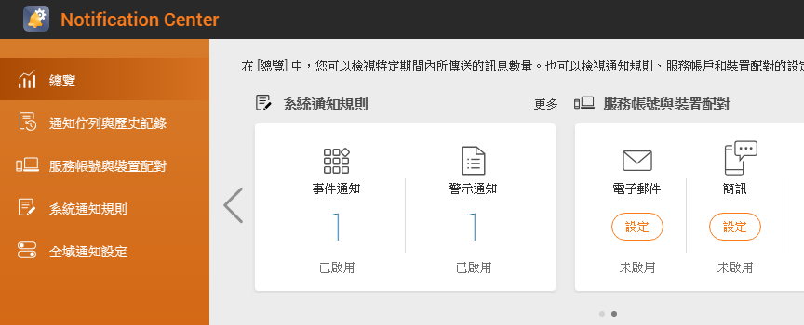
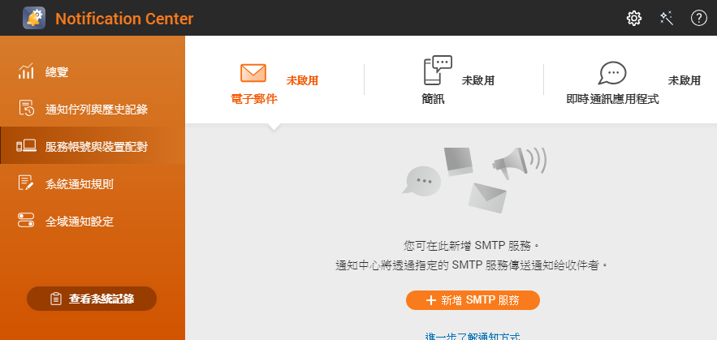
快速設定NAS的SMTP通知
可直接於Qfinder Pro中對NAS進行SMTP快速設定
1
登入NAS帳號
2
輸入SMTP帳號
啟用SMTP通知
3

Slide 11
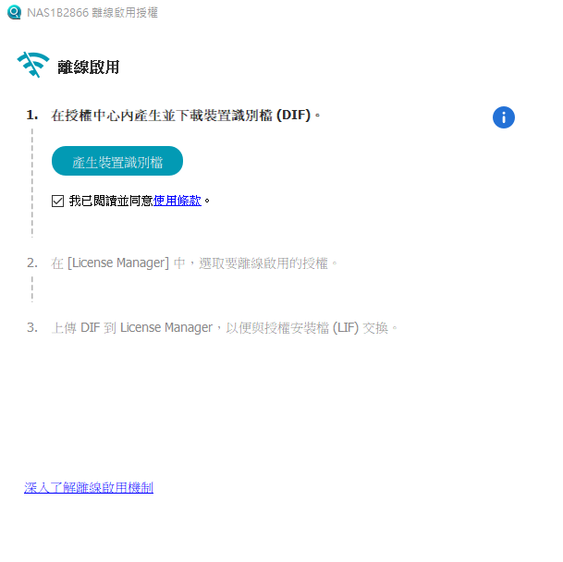
離線啟用NAS授權
可直接於Qfinder Pro中對NAS進行授權裝置識別檔案下載
1
登入NAS帳號
2
產生並下載裝置識別檔案(DIF)
3
將DIF上傳到授權中心並將授權安裝檔(LIF)透過Qfinder上傳到NAS

Slide 12
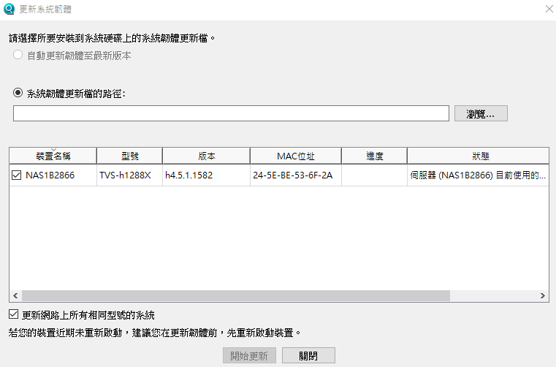
從PC端直接做NAS韌體更新
不用透過web介面，使用Qfinder Pro直接進行韌體更新
1
1
線上更新(韌體更新檔)
2
2
手動上傳(韌體更新檔)
3
一次對網域中所有相同型號的系統做批次韌體更新
3

Slide 13
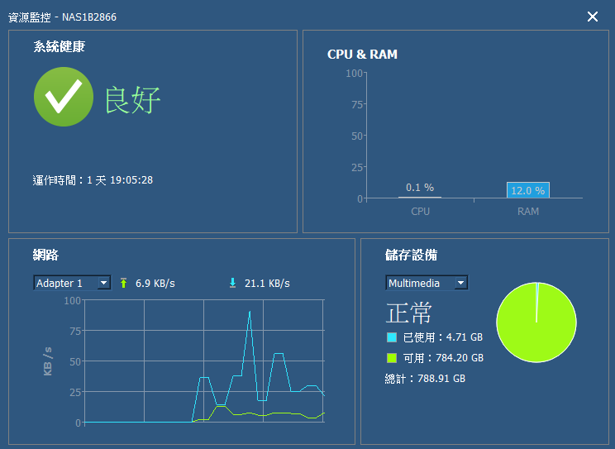
無需開啟網頁的資源監控
不用登入NAS網頁介面, 快速得知NAS使用狀況、系統是否正常運作、CPU和記憶體的使用率
Notes:
Resources monitoring helps you to find out the allocation of resources of your NAS.

Slide 14
簡便影音上傳
可選擇本地端的圖片或影片快速 進行批次上傳
可先在本地端轉檔再將檔案上傳至NAS，加速透過網頁上傳較慢的問題

Slide 15
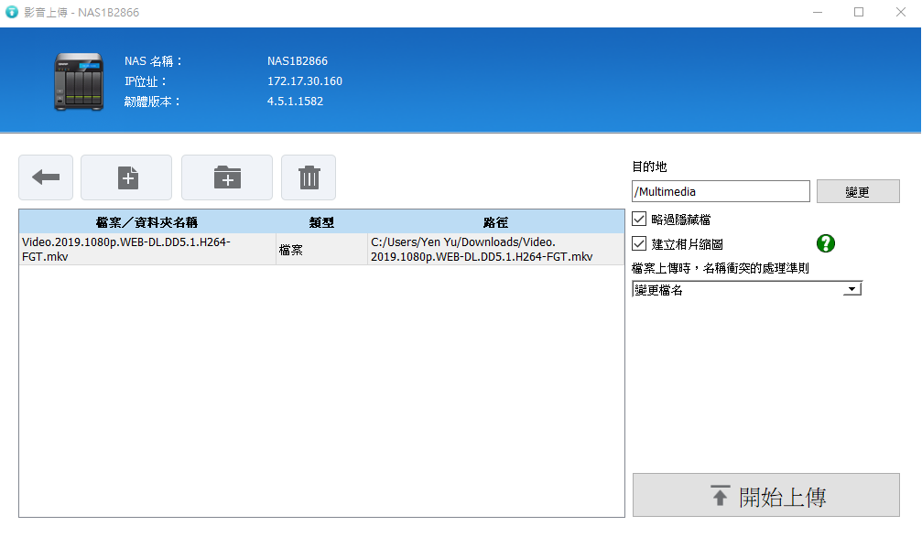
影音上傳-進階設定
建立相片縮圖
檔名衝突處理規則
1
1
2
2

Slide 16
掛載資料夾- Windows
將NAS上的資料夾掛載到Windows的檔案總管
不必登入QTS，也可以快速瀏覽並存取NAS上的資料
建立一個網路磁碟機
連線網路磁碟機
建立一個新的共享資料夾並進行掛載
直接掛載選定的共享資料夾
Notes:
您可以透過Qfinder Pro Windows的Storage Plug & Connect功能將NAS上的資料夾掛載到Windows的檔案總管。這是一個很方便的功能，掛載資料夾後，您不必登入QTS系統也可以由Windows檔案總管瀏覽並存取NAS上的資料。
請注意：Storage Plug & Connect目前只支援Qfinder Pro Windows版本。

Slide 17
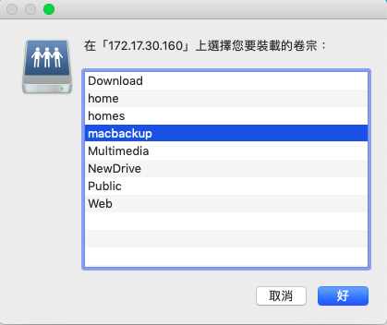
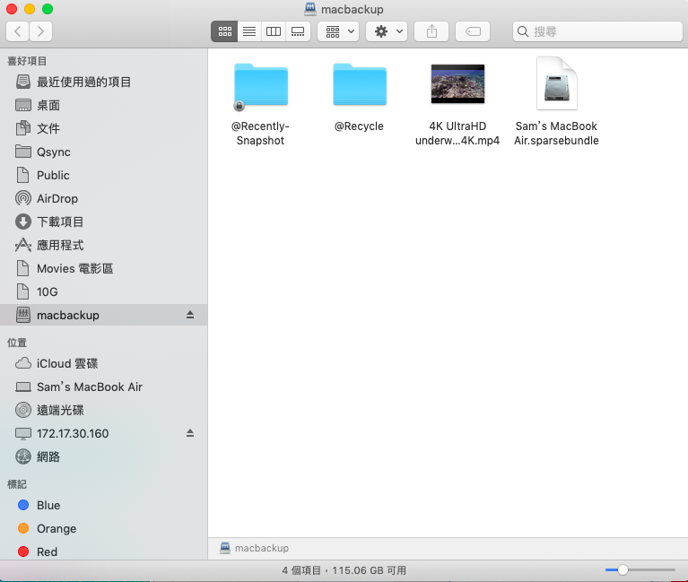
掛載資料夾- MacOS
將NAS上的資料夾掛載到MacOS的Finder，即使重開機也會自動掛載！
自動協助進行MacOS系統設定，大幅提升SMB連線在MacOS的傳輸速率
1
2
Notes:
MAC也可以

Slide 19
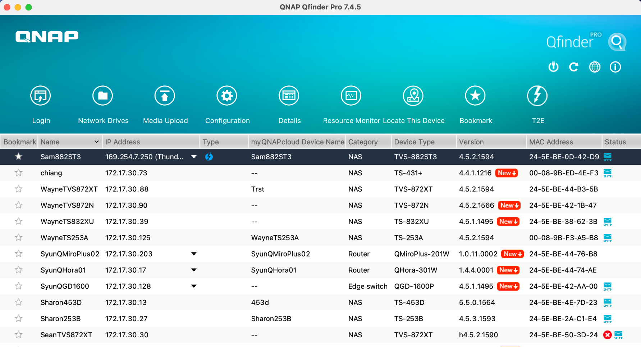
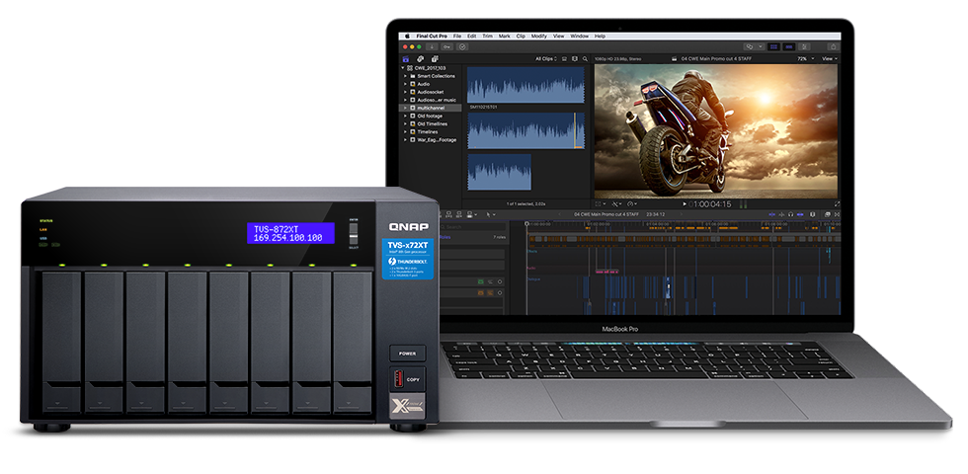
搜尋 Thunderbolt NAS並快速建立連線
快速搜尋使用 Thuderbolt NAS

Slide 20
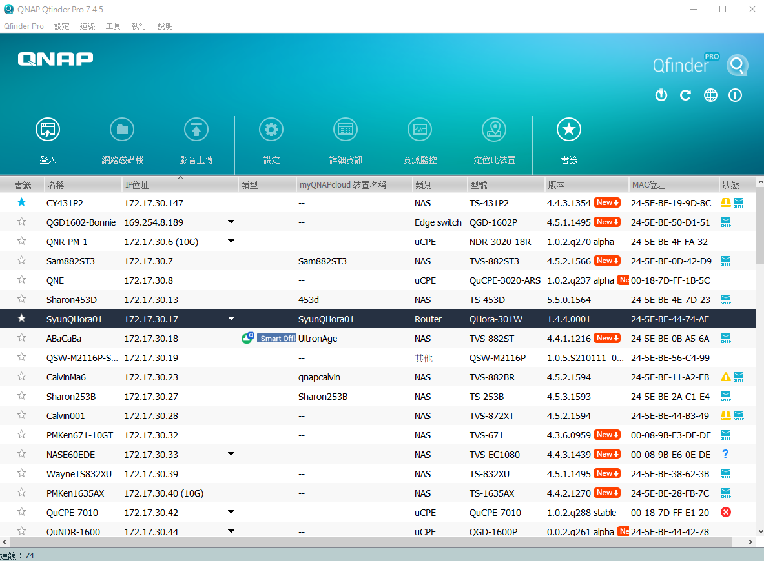
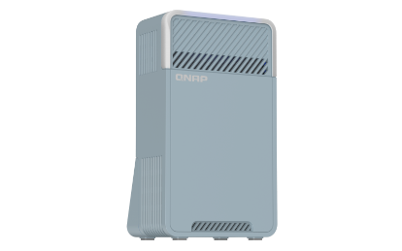
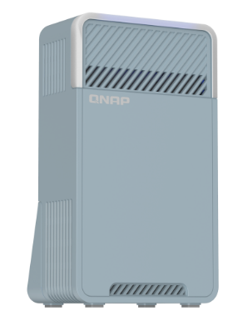
搜尋 Wifi NAS
快速搜尋使用 Wifi 的NAS
QHora-301W
QMiro-201W

Slide 21
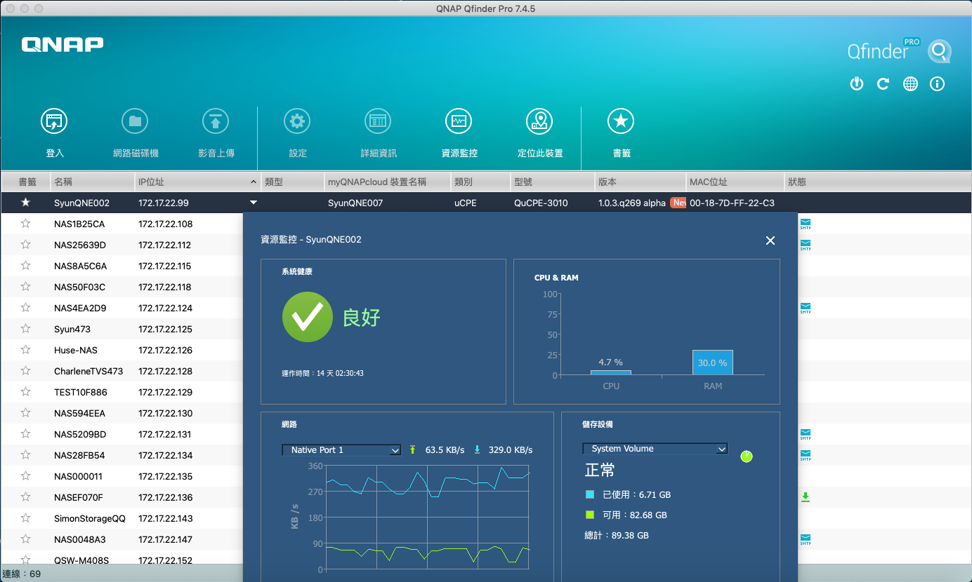
搜尋 QuCPE 裝置
1
搜尋 QuCPE 裝置
顯示資源狀態
2
1
2

Slide 22
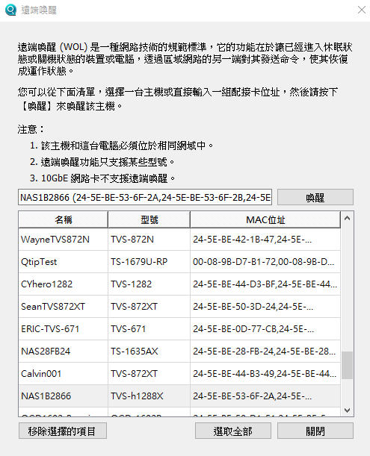
網路喚醒WOL
平時關機節省電力，須要使用NAS時，再透過Wake on LAN 功能遠端喚醒休眠中的NAS，即可正常使用
Qfinder Pro
功能特點
記憶搜尋過的NAS，即使目前無法找到也可以進行喚醒

Slide 23
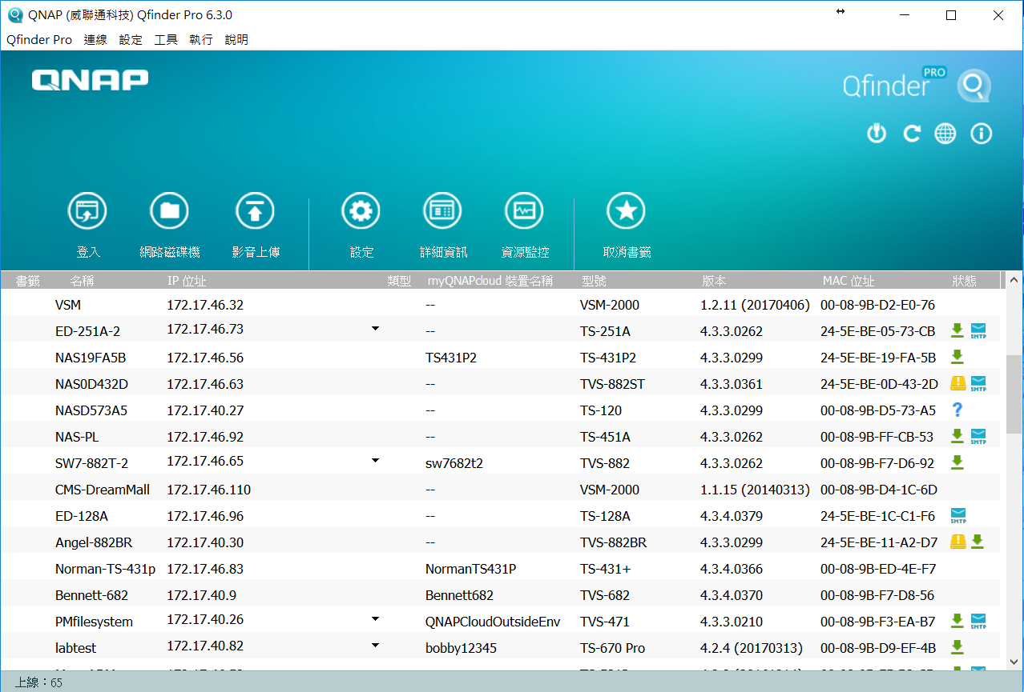
Qfinder Pro版本檢查與線上更新
自動檢查並提醒您有更新版的Qfinder Pro，讓您即時擁有最新的功能與最棒的使用體驗！
Notes:
Qfinder Pro version inspection and online update
Qfinder Pro automaticlly inspect and remind you if there is a updated version. In that case, you could use the newest and best version of Qfinder Pro and yet have a perfect experience.

Slide 24
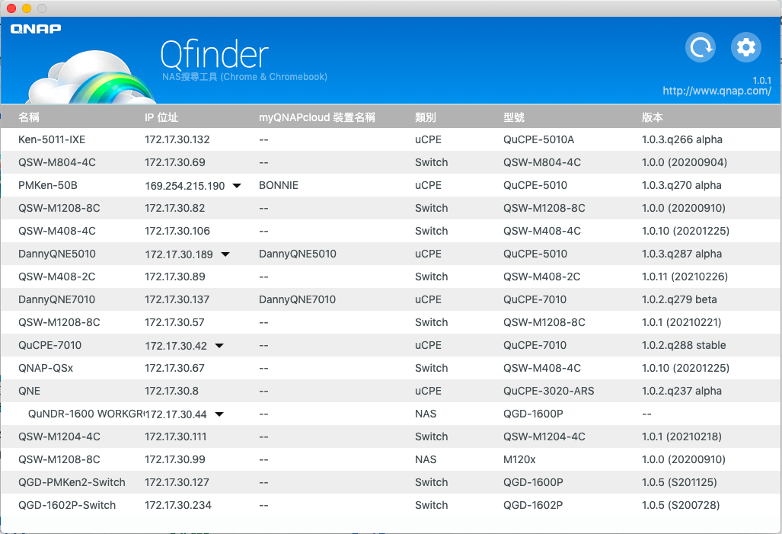
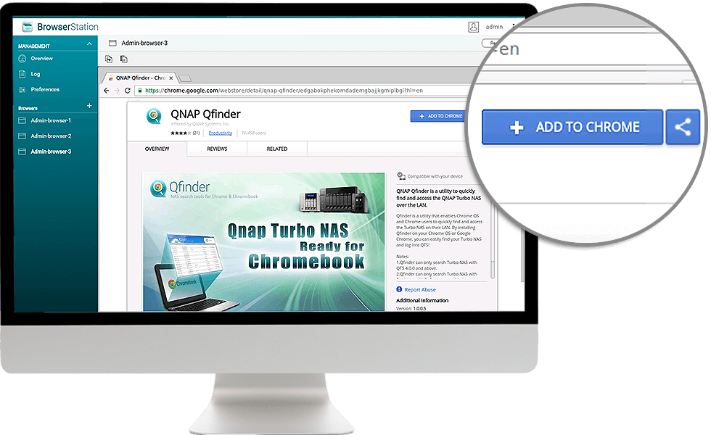
Chrome整合QNAP Qfinder，方便搜尋 NAS
您可以在瀏覽器安裝 Qfinder 擴充套件，幫助您快速搜尋區域網路上的
QNAP NAS，存取資料更便捷。

